Slide 1

Auto Socorro
Ederson Gonzaga – Nº7 Gabriel Gameiro – Nº13 Leonardo – Nº26
Gustavo Honda – Nº16 Jean-Luc Bonnet – Nº20 Nicolas – Nº31
Rafael Hadzic – Nº35

Slide 2

Introdução
A empresa contratadora é uma transportadora de veículos (Auto Socorro);
Com um sistema desenvolvido pela nossa equipe, eles terão uma melhor interação com seus clientes e uma melhor organização interna;
Um aplicativo que otimize a velocidade do serviço para o motorista;
Visamos ultrapassar outros guinchos autônomo e seguradoras com caminhões próprios;

Slide 3
MER
Hadzic

Slide 4







Ferramentas Utilizadas

Slide 5
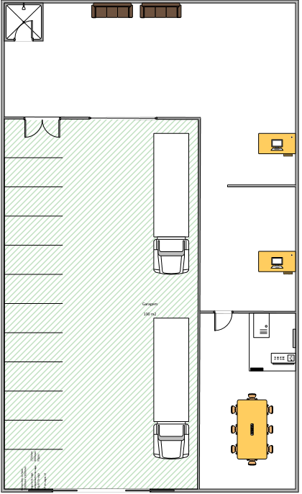
Planta
Garagem 190m²
Sala do Servidor
Dimensões da faixa
15000mm x 3000mm
Largura da vaga 1500mm
Comprimento da vaga 3000mm
Ângulo da vaga 90grau
Nº de vagas 10

Slide 6
Use-Case – Asp.net

Slide 7

ASP.NET

Slide 8
Use-Case – C#

Slide 9

C#

Slide 10
Use-Case –Android

Slide 11

ANDROID

Slide 12
Use-Case – Java

Slide 13

JAVA

Slide 14
Conclusões Finais
O sistema integrado que temos a oferecer deve solucionar o problema de registro de dados e comunicação;
Ao integrar o atendimento por telefone com o nosso sistema devemos ser capazes de atender a todos os clientes possíveis;
Em conclusão o acreditamos que a empresa pode crescer no mercado e com o uso dos nossos serviços seus serviços podem ser mais rápidos e eficientes.

